Slide 1
작물 생장 모니터링 및 알람 자동화 기능을 갖춘
스마트팜 시스템
SSG
지도 교수: 이현빈
20171758 홍성민 20181629 이보성
20201733 마하나로 20201785 이지원

Slide 2
순서
1
시스템 구성도
2
주요 기능목록 및 설명
3
주요 알고리즘 및 설계 방법

Slide 3
1
시스템 구성도

Slide 4
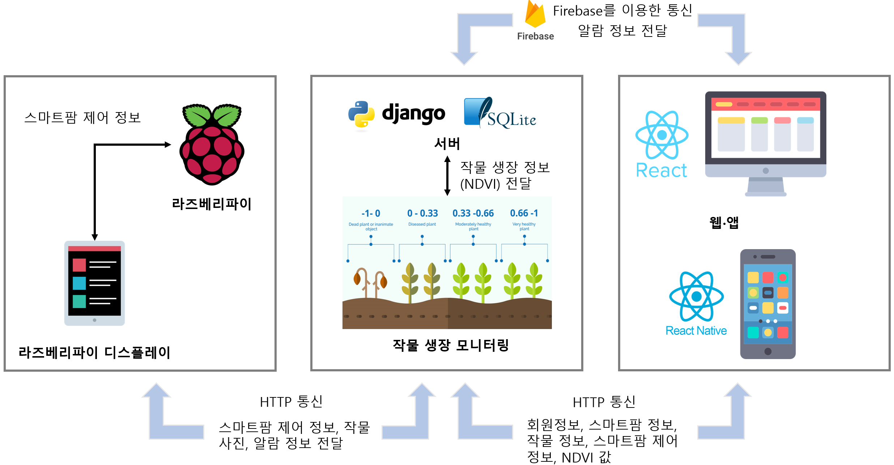
1 시스템 구성도
전체 시스템 구성도

Slide 5
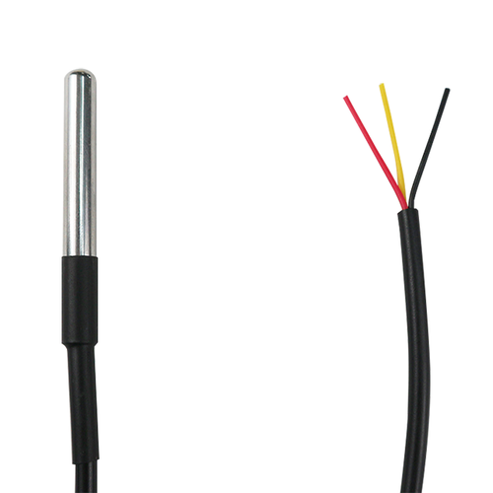
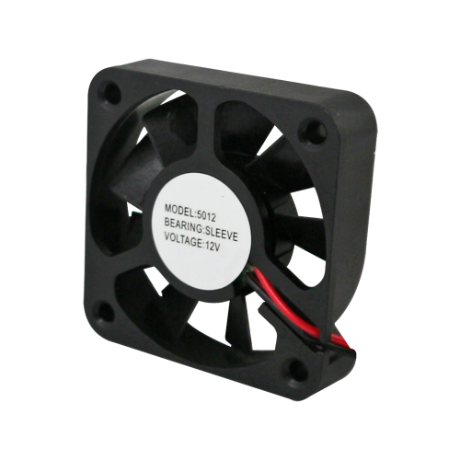
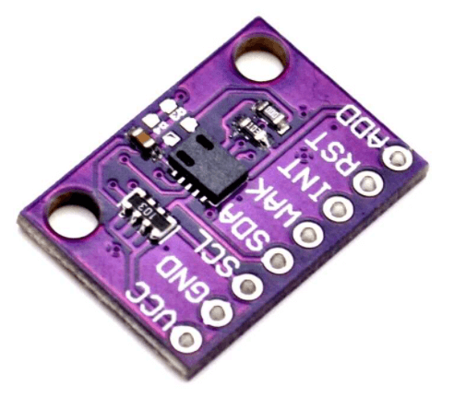
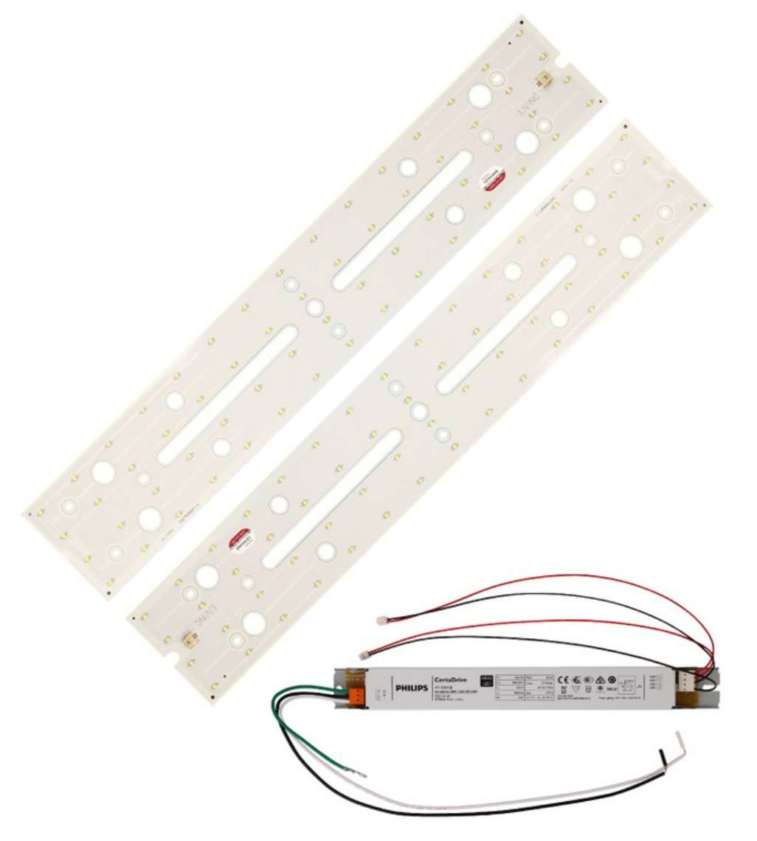

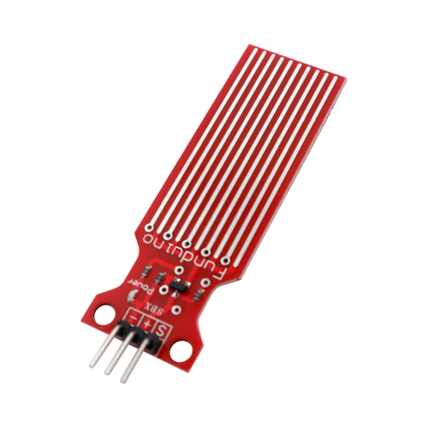
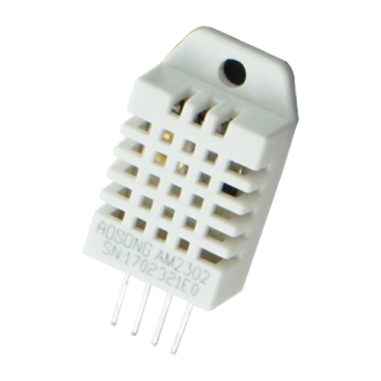

1 시스템 구성도
스마트팜 구성도
LED |  | 식물의 광합성을 위한 빛(조명)을 제어하는 LED
환기팬 |  | 실내 공기의 순환을 제어하는 기능
온·습도센서 |  | 스마트팜 내부 온·습도를 측정하기 위한 센서
수위측정센서 |  | 스마트팜 외부에 연결된 수조 속 수위를 측정하기 위한 센서
디스플레이 |  | 스마트팜의 동작을 관리할 수 있는 터치 스크린
CO2e센서 |  | 스마트팜 내부 온실가스의 양을 측정하기 위한 센서
방수형 온도센서 |  | 스마트팜 외부에 연결된 수족 속 수온을 측정하기 위한 센서
12V 전원 아답터 |  | 외부 전원 공급을 위한 아답터

Slide 6
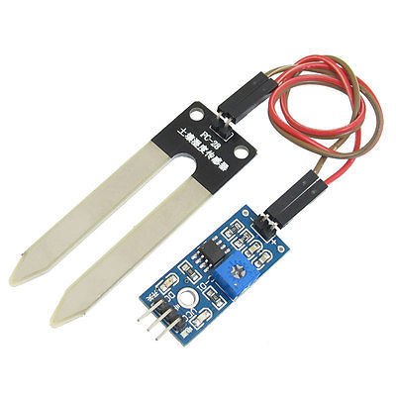

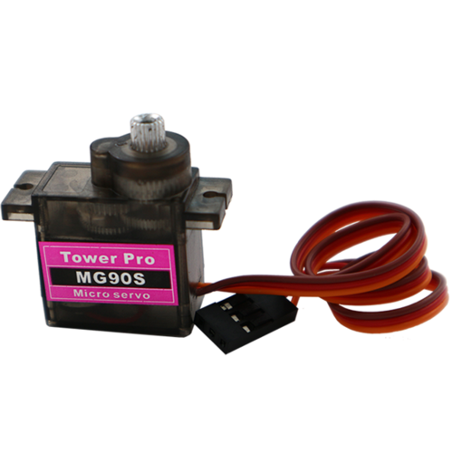
1 시스템 구성도
스마트팜 구성도
조도센서 |  | 스마트팜 내부 빛의 세기를 측정 하기 위한 센서
토양수분센서 |  | 작물이 자라는 화분 속 토양에 포함된 수분의 정도를 측정하기 위한 센서
서보모터 |  | 스마트팜 벽에 설치된 문을 개폐하기 위해 사용되는 회전 모터

Slide 7
2
주요 기능목록 및 설명

Slide 8
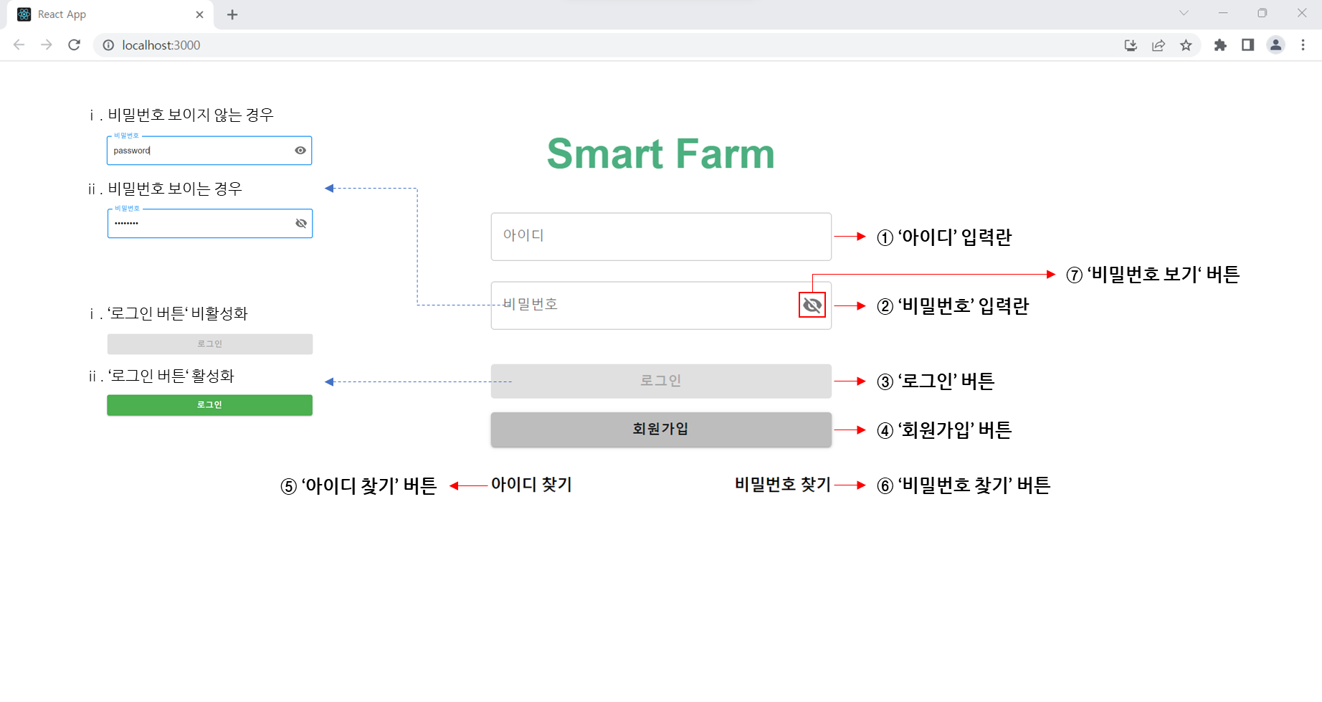
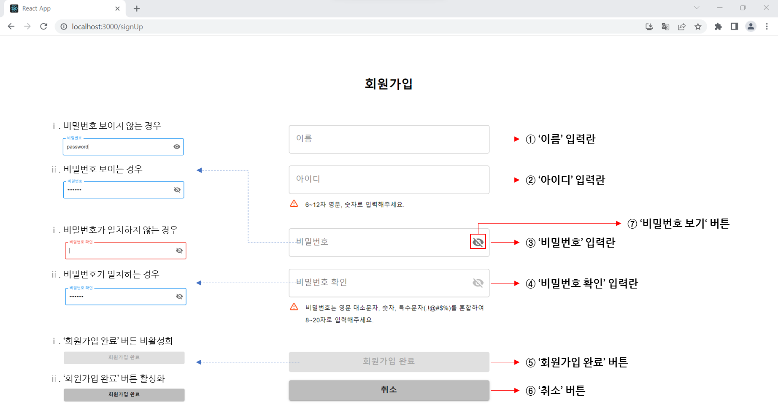
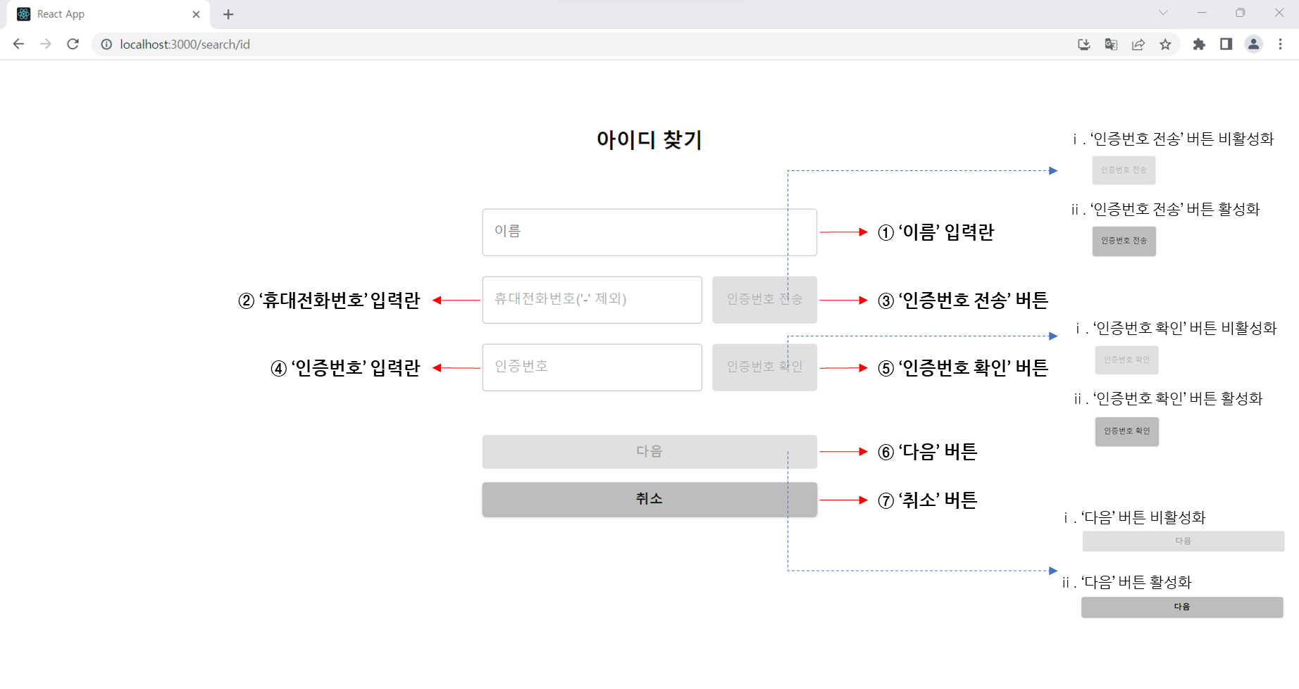
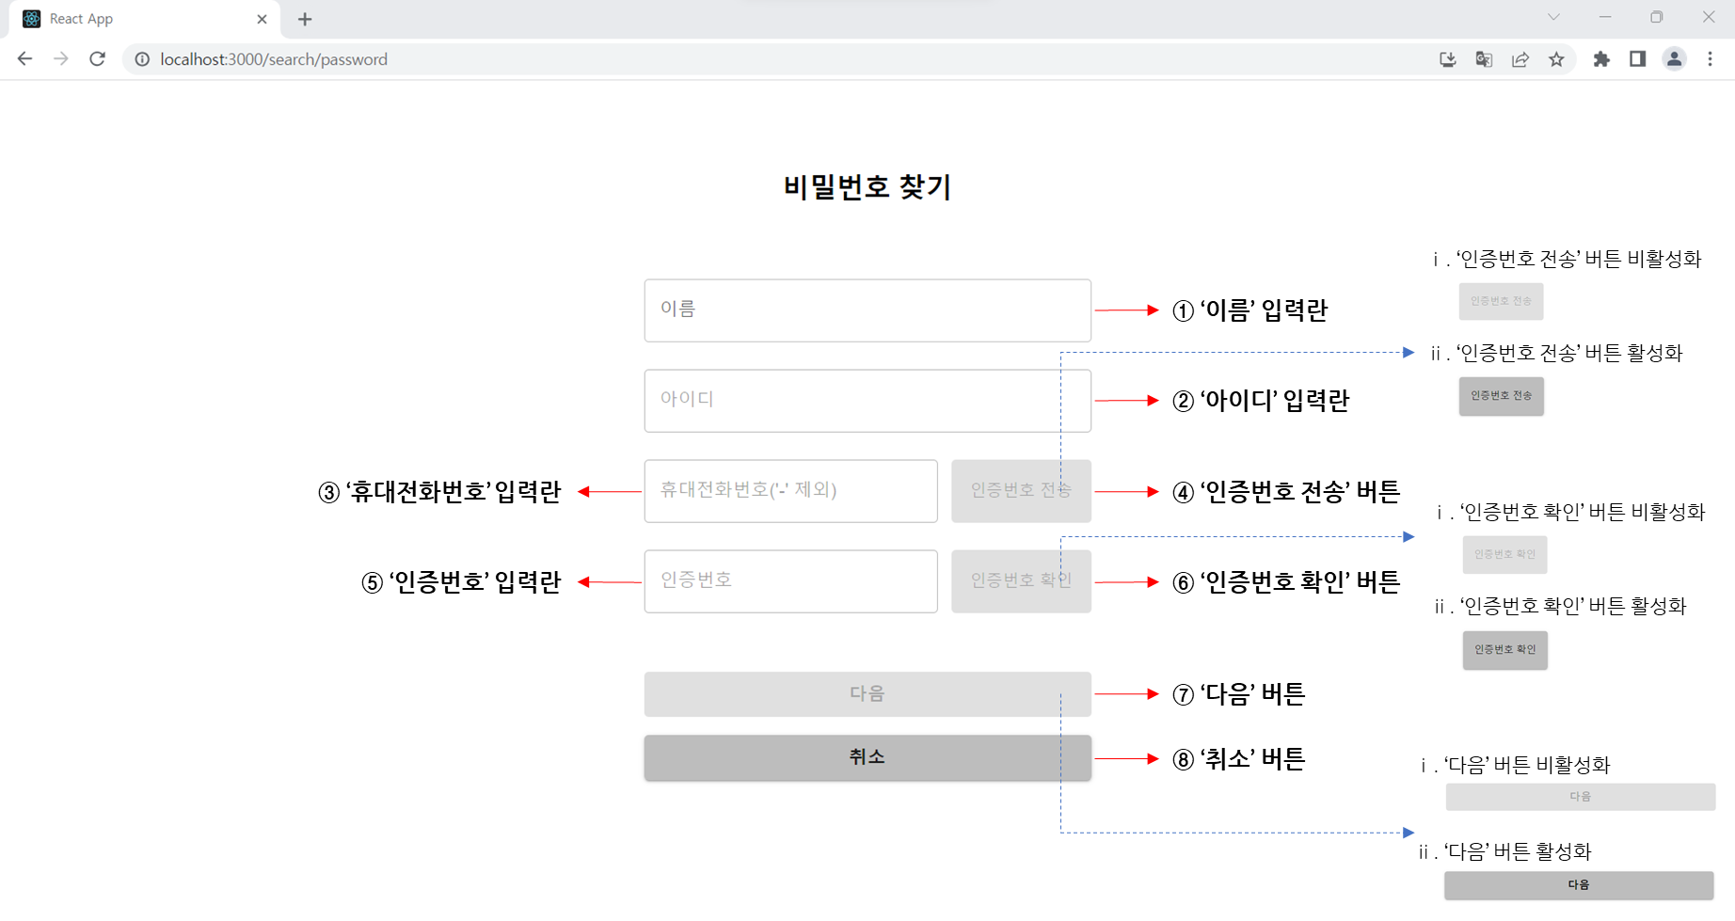
2 주요 기능목록 및 설명
회원가입 & 로그인 관련 기능
로그인하기
회원가입하기
아이디 찾기
비밀번호 찾기

Slide 9
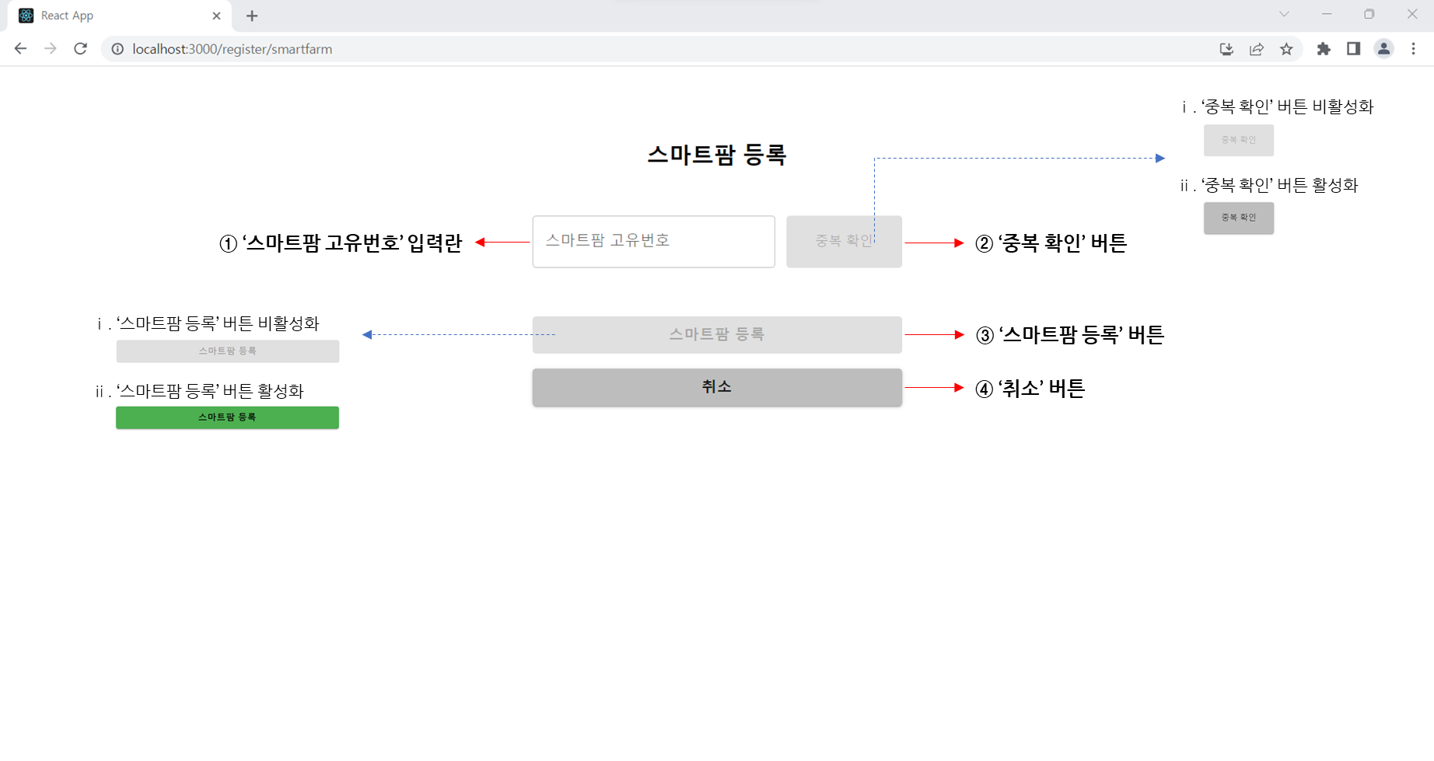
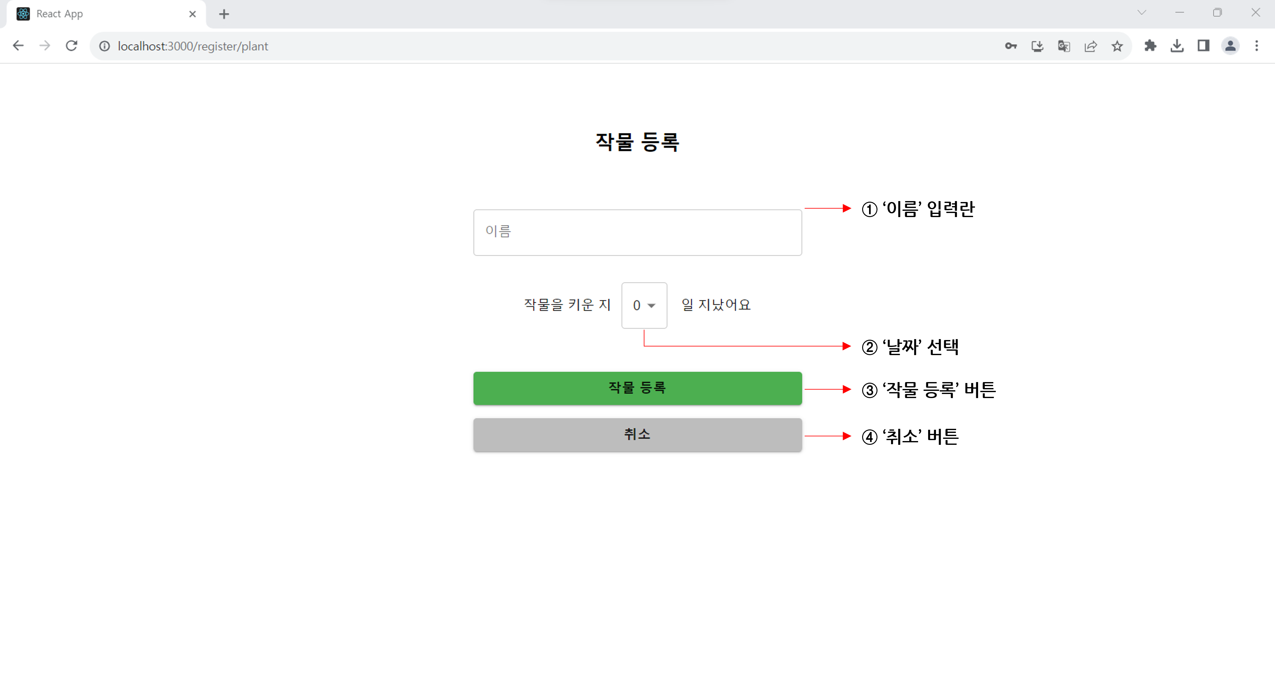
2 주요 기능목록 및 설명
스마트팜·작물 관련 기능
스마트팜 등록하기
작물 등록하기

Slide 10
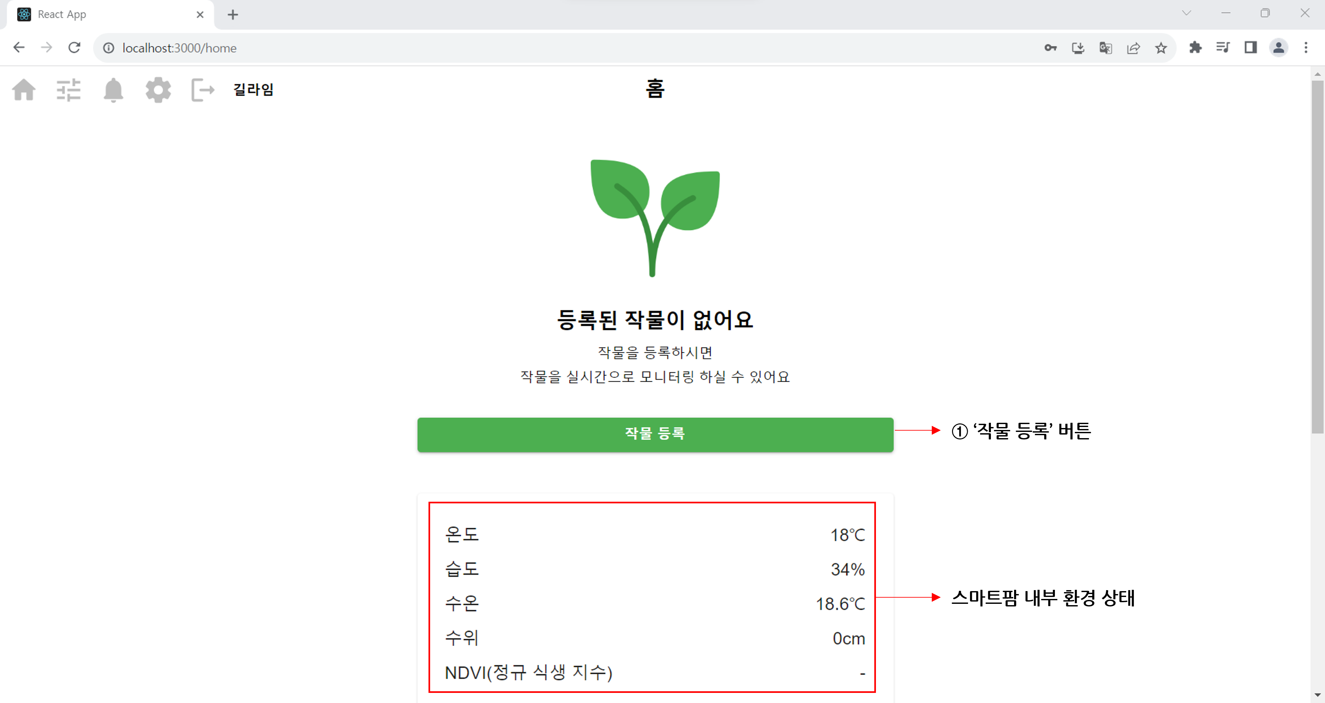
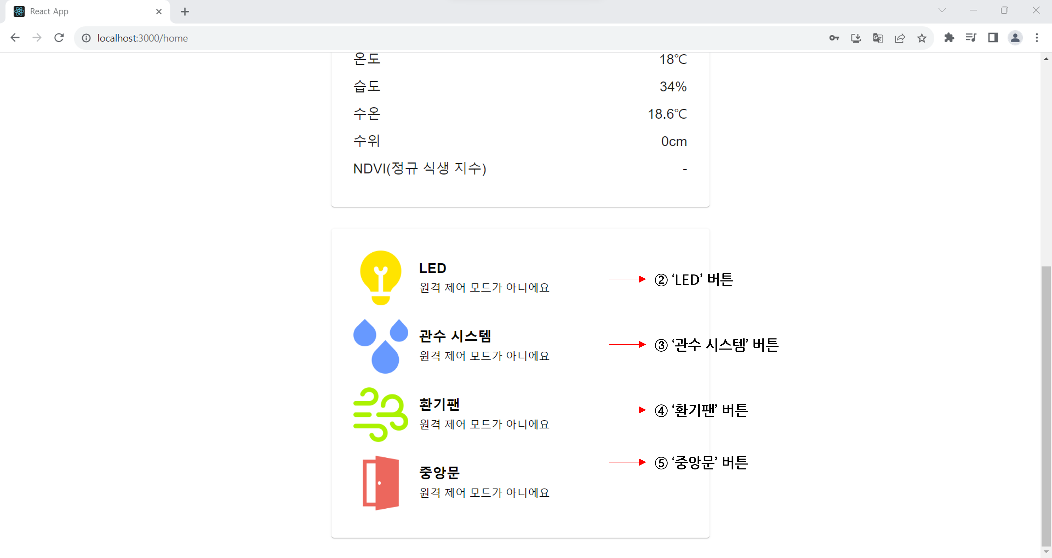
2 주요 기능목록 및 설명
스마트팜·작물 관련 기능
작물 생장 상태 및 스마트팜 내부 환경 확인하기
스마트팜 시스템 상태 확인하기

Slide 11
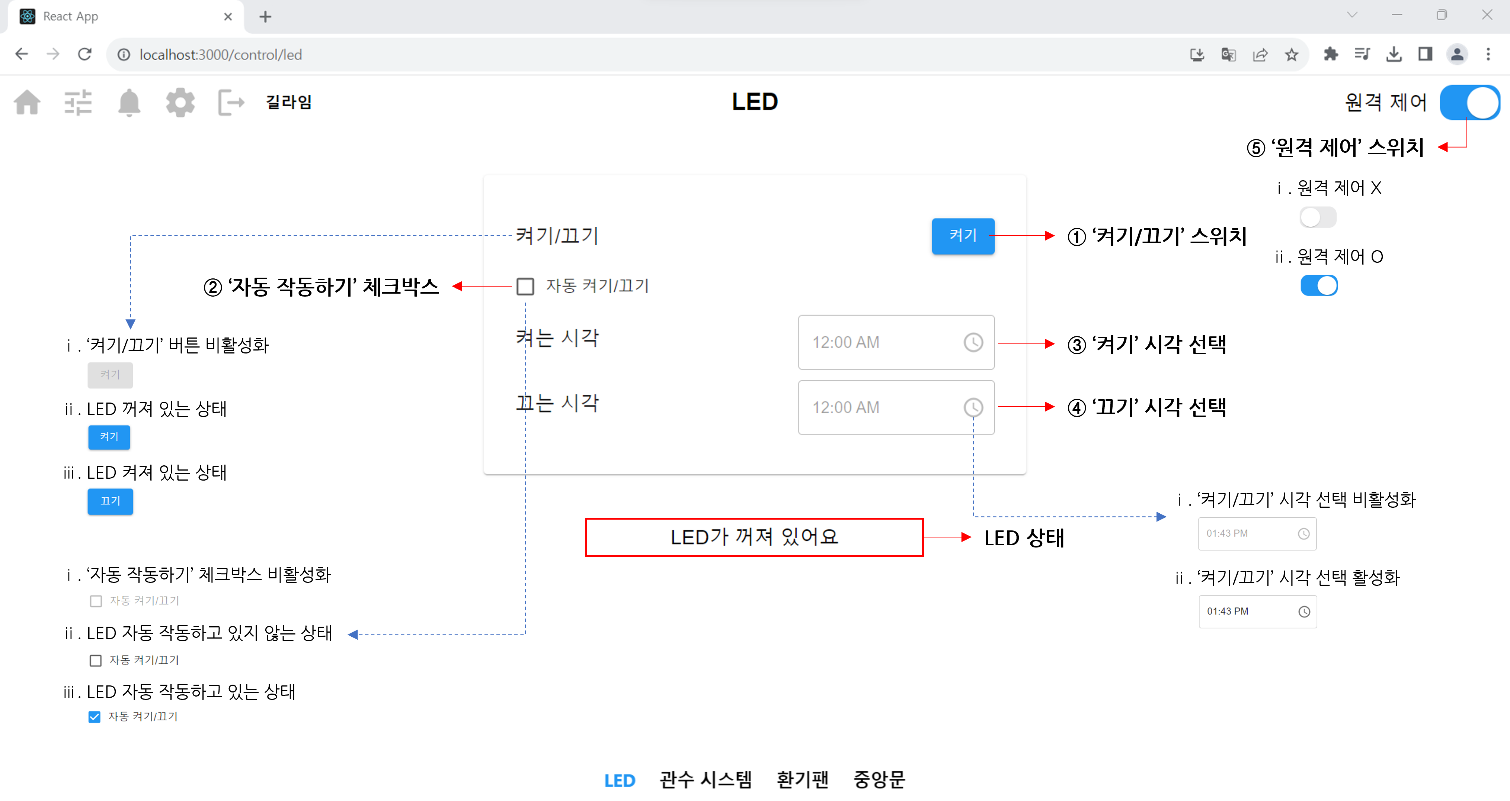
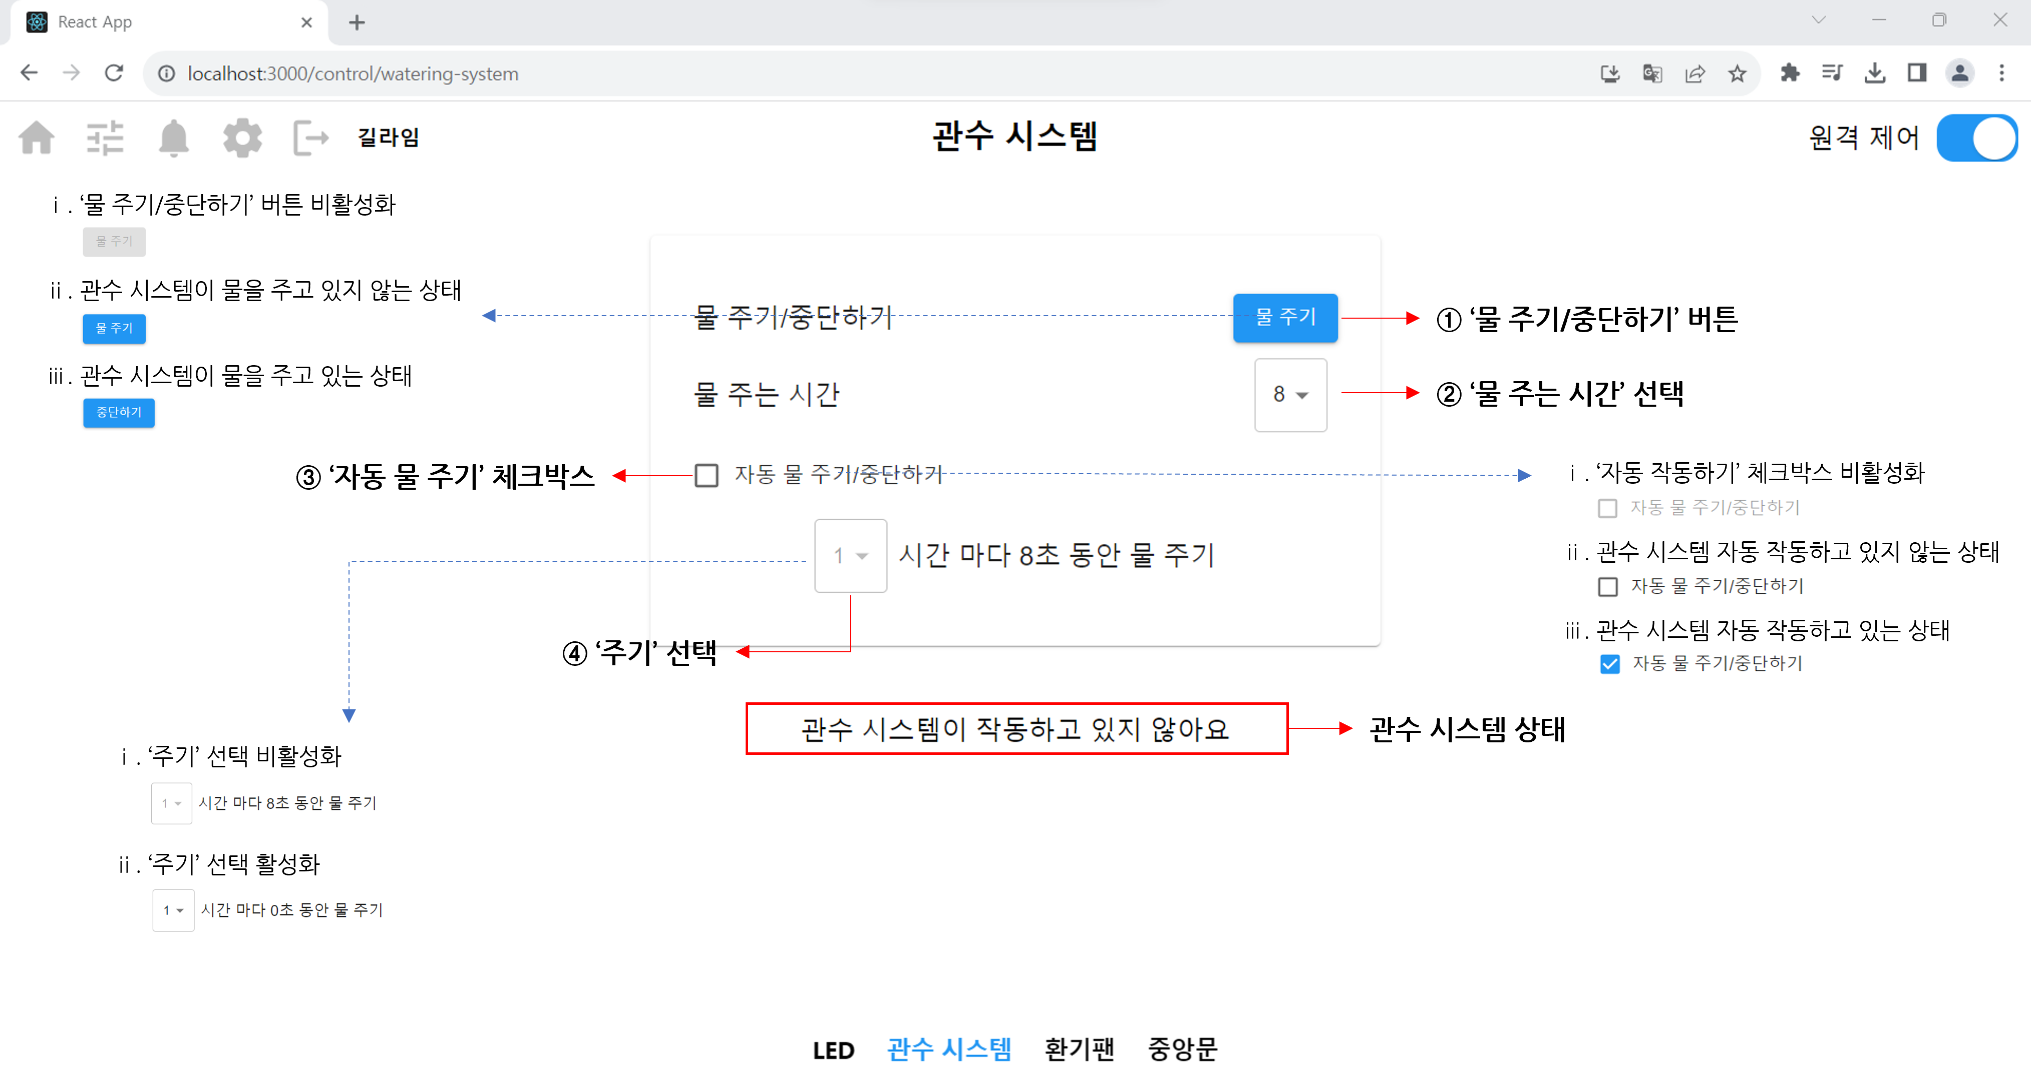
2 주요 기능목록 및 설명
스마트팜 제어 관련 기능
LED 상태 확인 및 제어하기
관수 시스템 상태 확인 및 제어하기

Slide 12
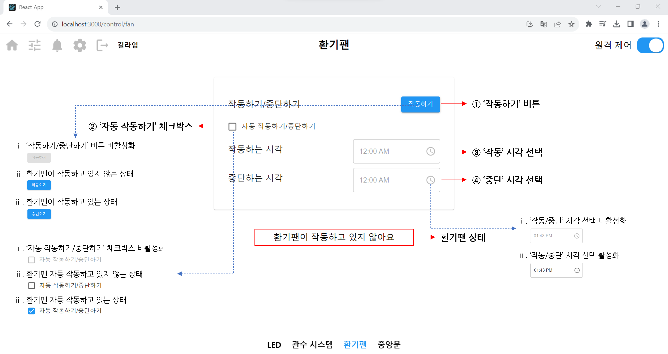
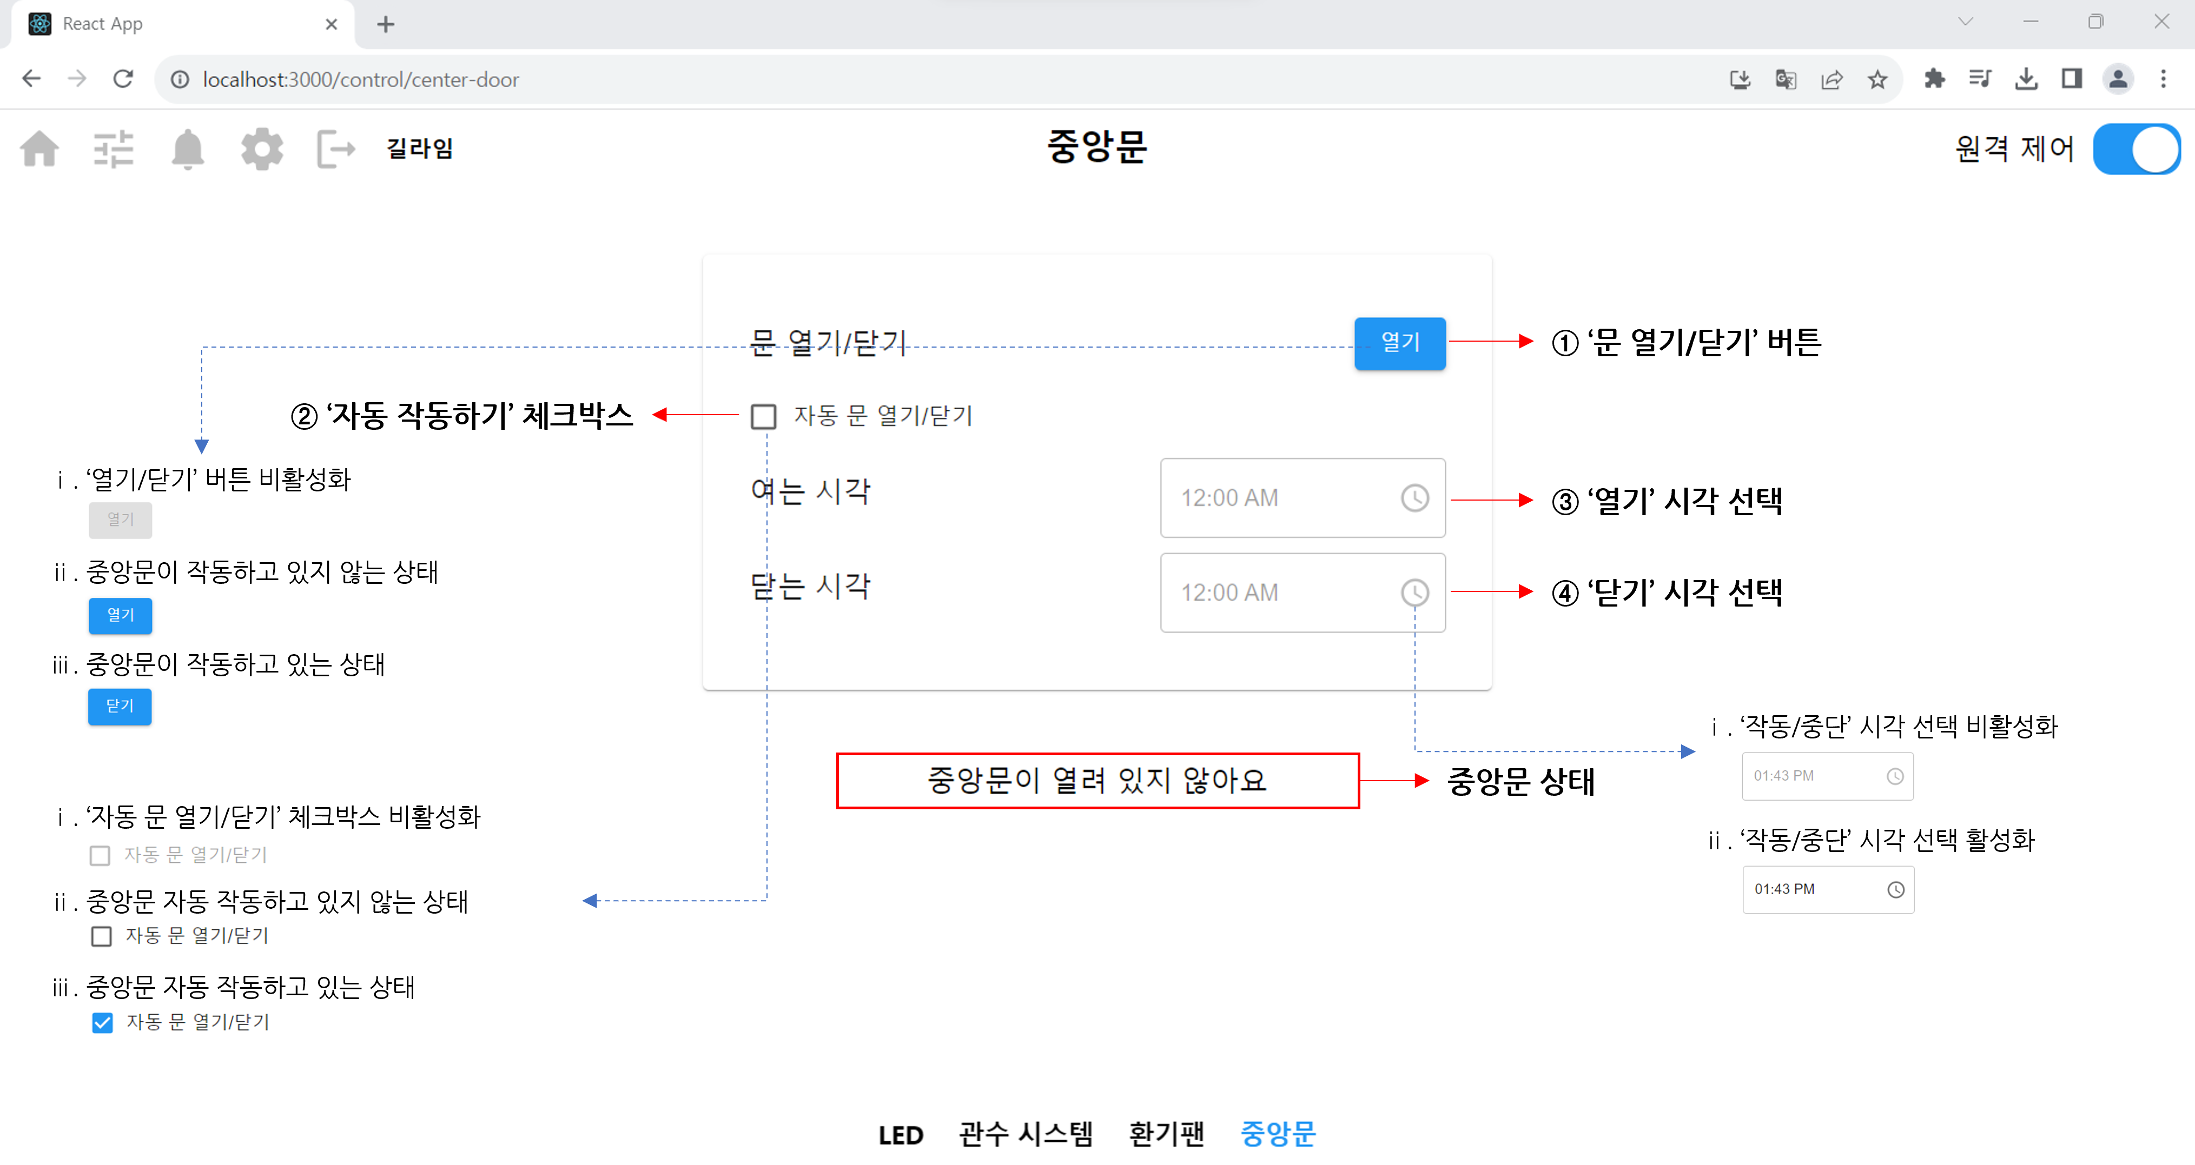
2 주요 기능목록 및 설명
스마트팜 제어 관련 기능
환기팬 상태 확인 및 제어하기
중앙문 상태 확인 및 제어하기

Slide 13
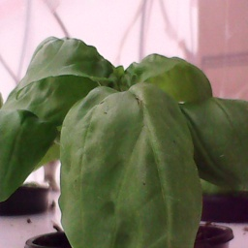

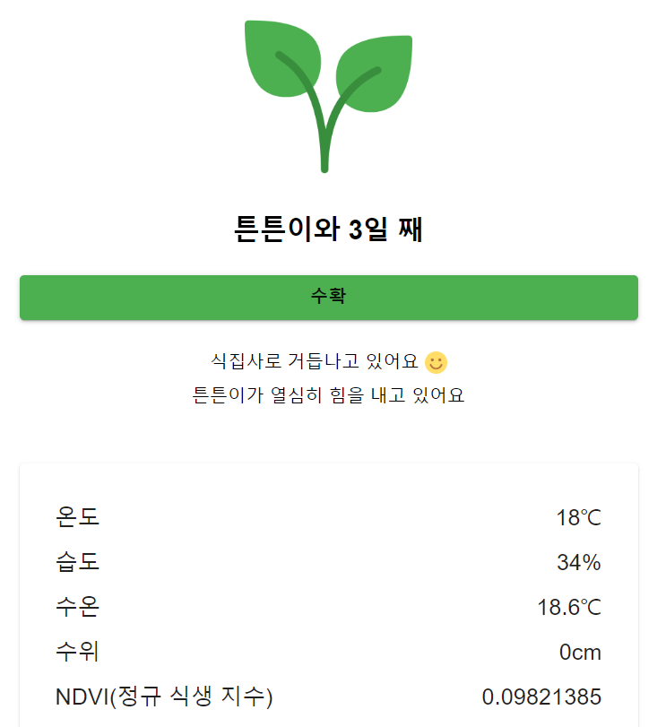



2 주요 기능목록 및 설명
작물 생장 모니터링 기능
스마트팜
서버
웹 홈 화면 일부분

Slide 14
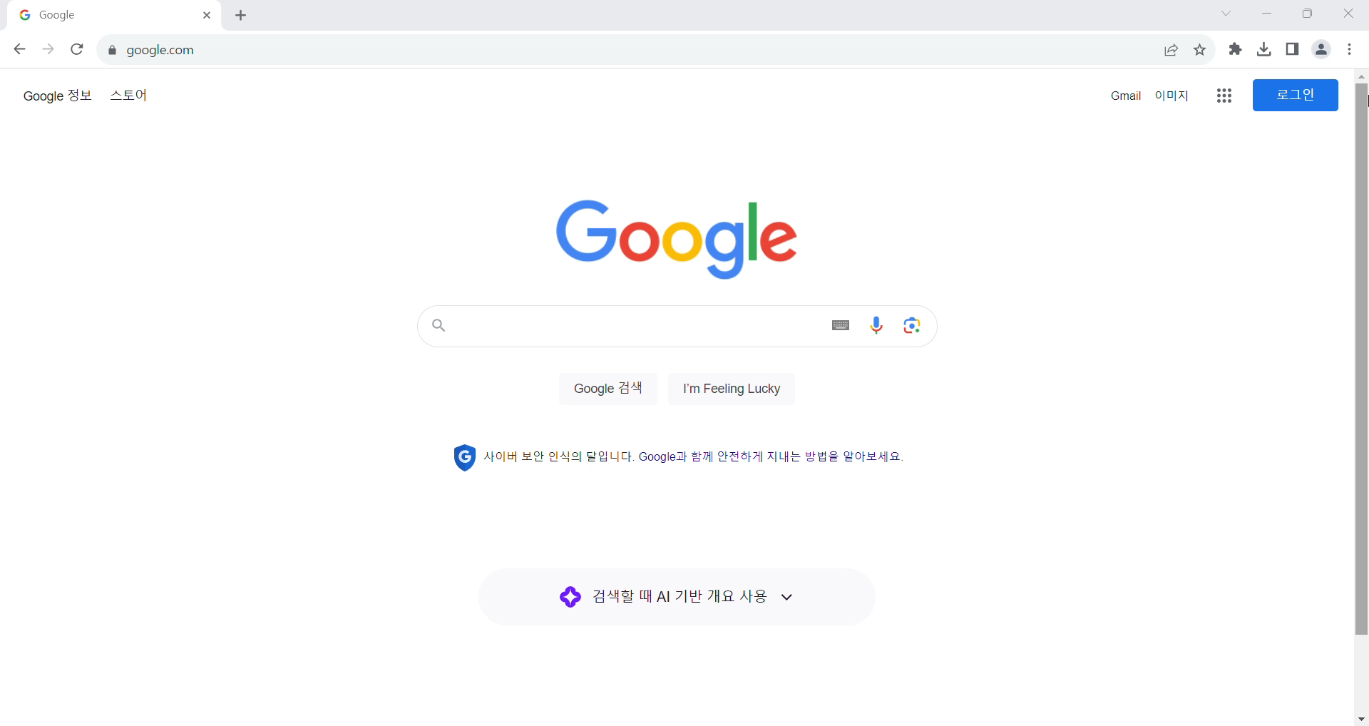
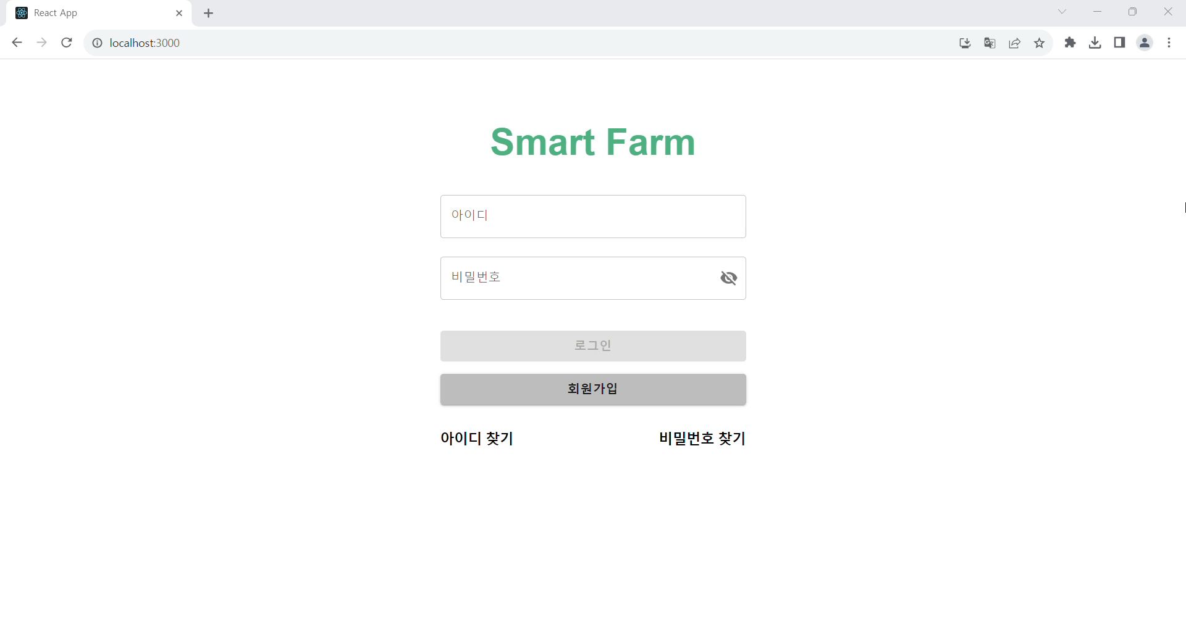
2 주요 기능목록 및 설명
스마트팜 내부 환경 문제 푸시 알림 기능
웹: BACKGROUND
웹: FOREGROUND

Slide 15
2 주요 기능목록 및 설명
스마트팜 내부 환경 문제 푸시 알림 기능
웹: BACKGROUND
웹: FOREGROUND

Slide 16
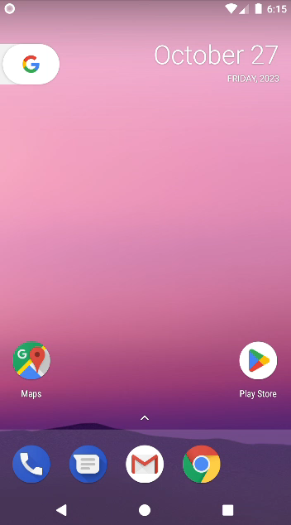
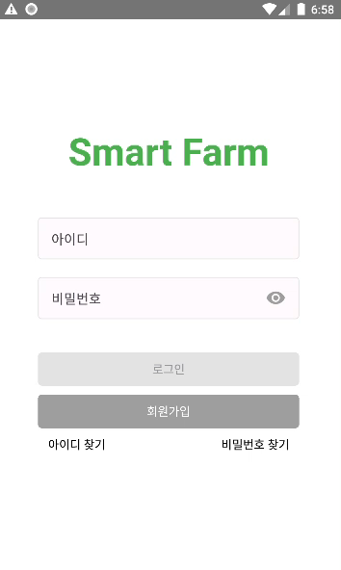
2 주요 기능목록 및 설명
스마트팜 내부 환경 문제 푸시 알림 기능
앱: BACKGROUND
앱: FOREGROUND

Slide 17
3
주요 알고리즘 및 설계 방법

Slide 18
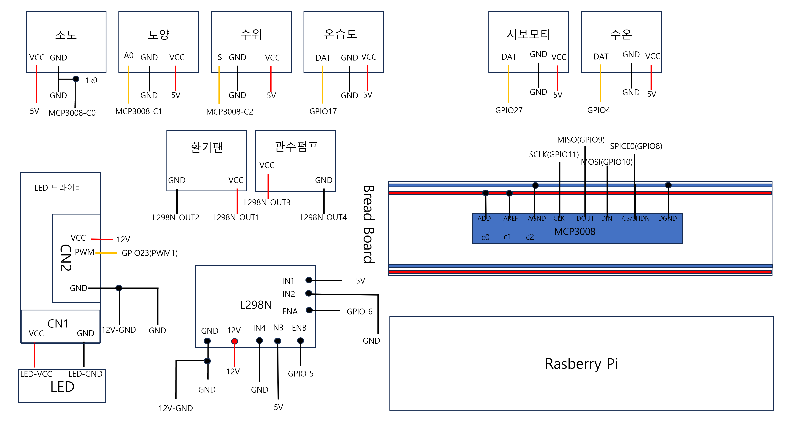
3 주요 알고리즘 및 설계 방법
스마트팜 회로도

Slide 19


3 주요 알고리즘 및 설계 방법
장비: 센서별 적합한 통신방법 적용
sensor
SPI
1-Wire
sensor
I2C
sensor

Slide 20
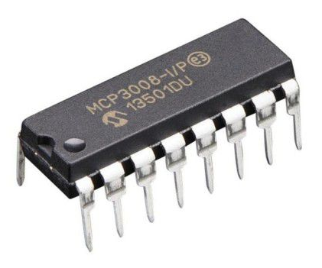
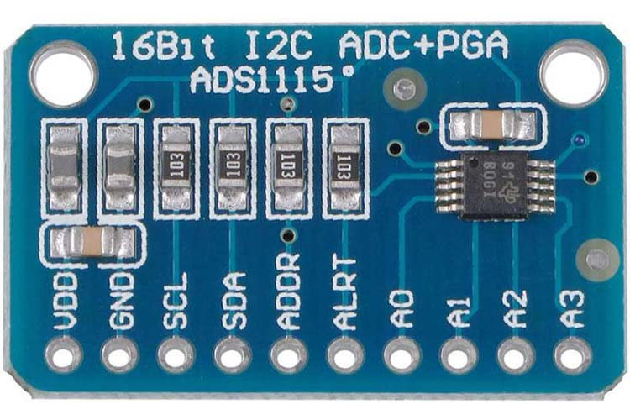
3 주요 알고리즘 및 설계 방법
장비: ADC 기능 구현
ADS1115
MCP3008
RaspberryPi
라즈베리파이 자체적인 ADC 기능이 없어 ADC칩 또는 모듈을 이용하여
센서의 아날로그 값을 디지털 값으로 변환하여 출력

Slide 21
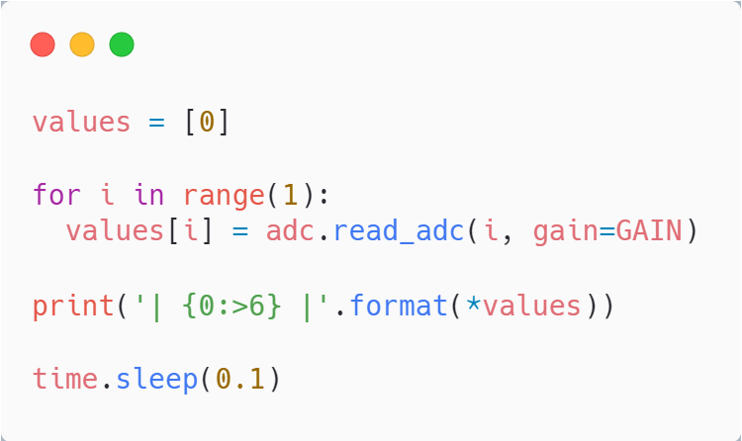
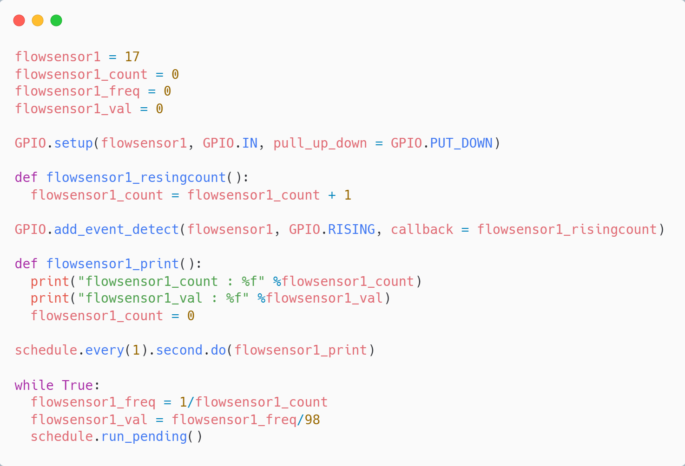
3 주요 알고리즘 및 설계 방법
장비: 동작 중 지연 최소화
time.sleep() 함수와 같은 지연 함수를
사용하는 경우, 해당 시간동안 동작이
지연되는 단점이 있음
스마트팜의 동작 중 time.sleep() 등의 지연 함수를 사용하지 않고,
인터럽트 또는 스케줄링을 이용하여 동작이 부드럽게 이루어질 수 있도록 함

Slide 22
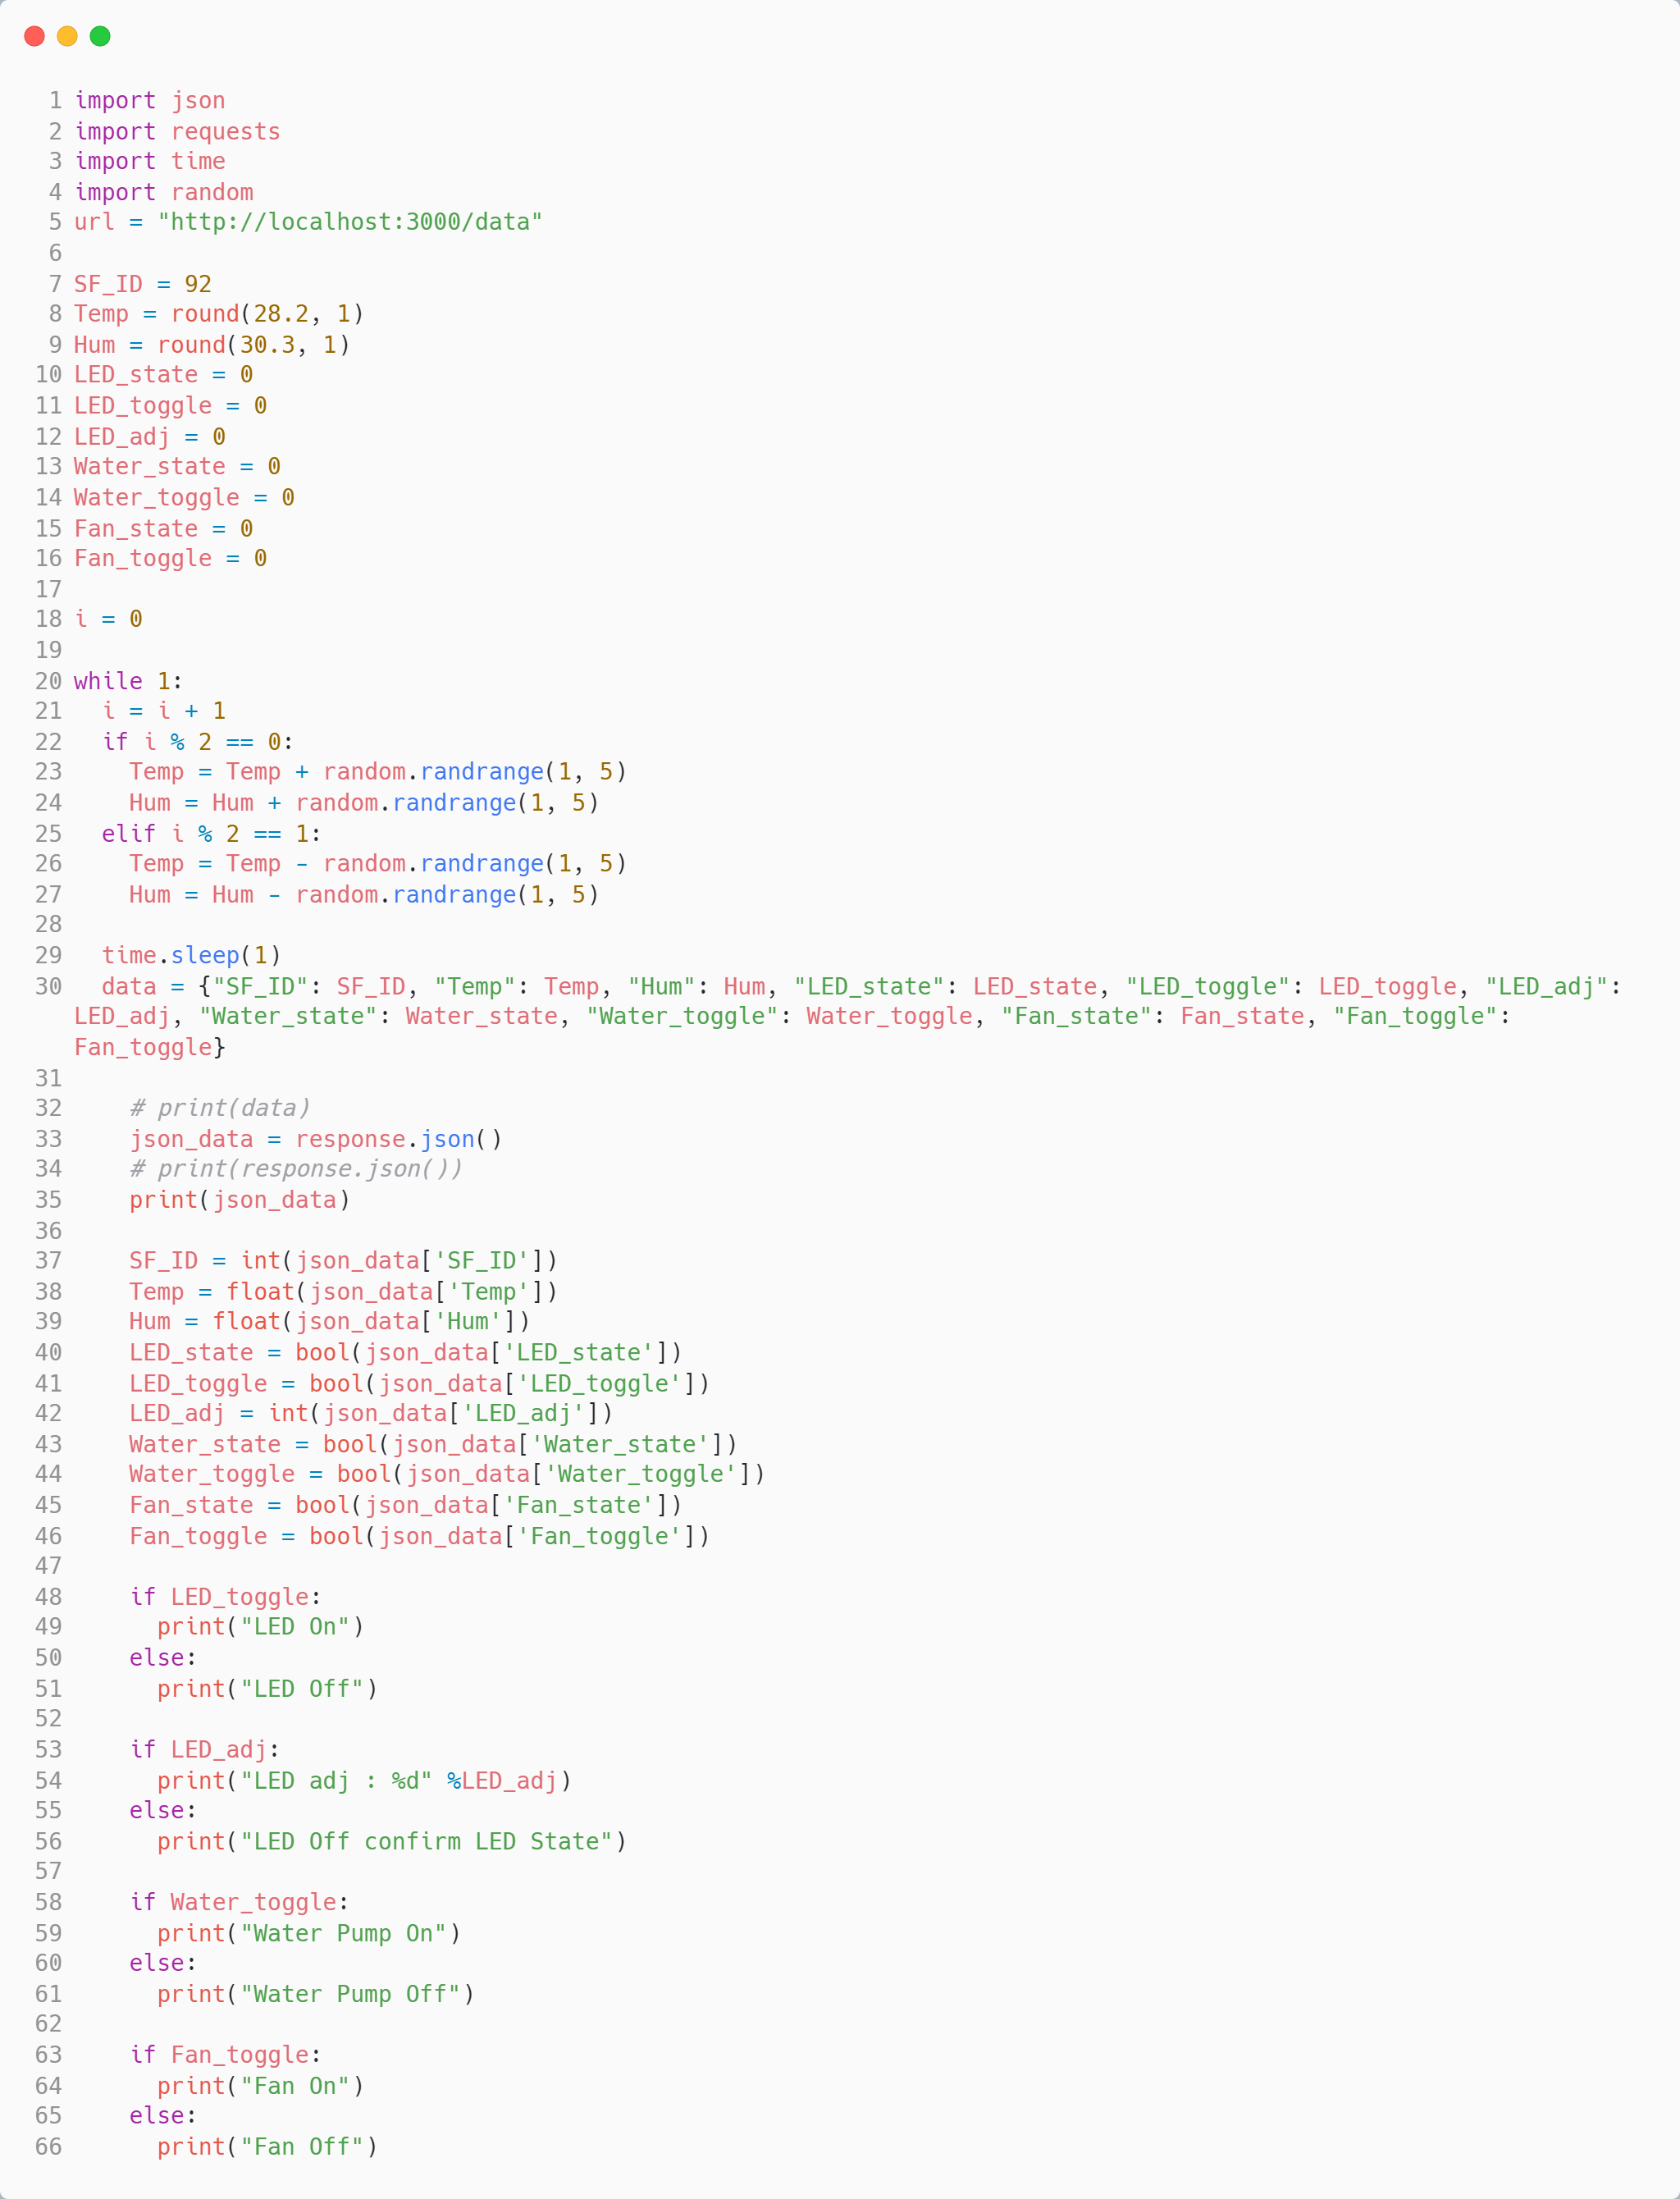
3 주요 알고리즘 및 설계 방법
장비: 데이터 송·수신

Slide 23
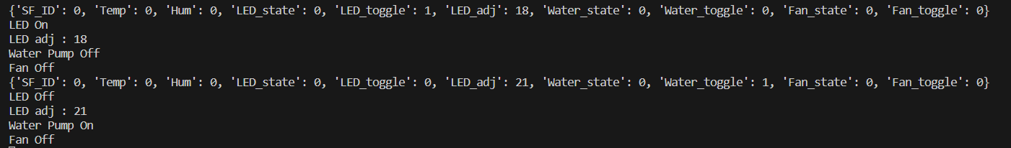
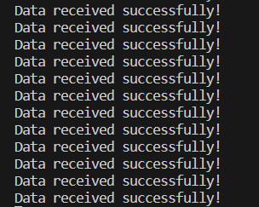
3 주요 알고리즘 및 설계 방법
장비: 데이터 송·수신

Slide 24
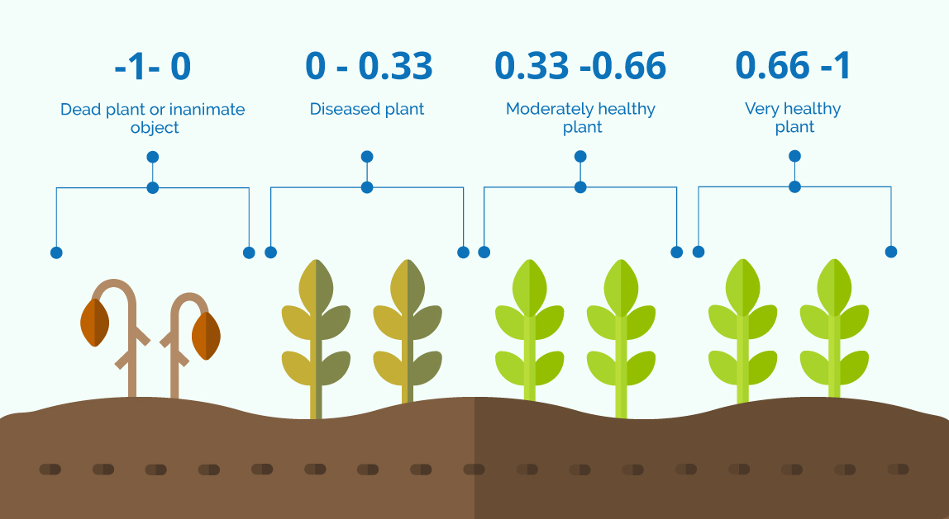
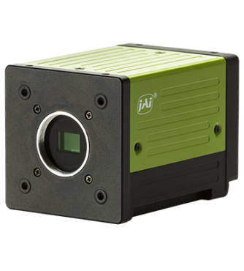
3 주요 알고리즘 및 설계 방법
작물 생장 모니터링: 문제점
작물 생장 상태별 NDVI
멀티 스펙트럼 카메라

Slide 25
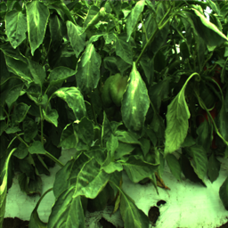
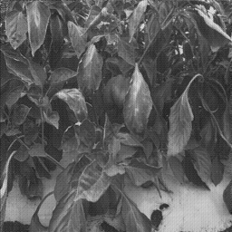

3 주요 알고리즘 및 설계 방법
작물 생장 모니터링: RGB 이미지를 이용한 NDVI 추정 알고리즘
start
RGB image
RGB image
Translate RGB image into NIR image
with Cycle GAN
Convert NIR image into float
Convert RGB image into float
fake NIR image
Extract a channel from NIR image
Extract RED channel from RGB image
Calculate NDVI
Normalize NDVI
fake NDVI image
end

Slide 26
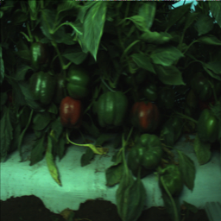

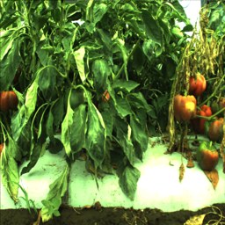

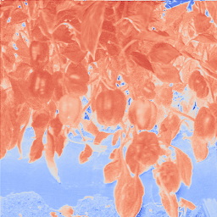
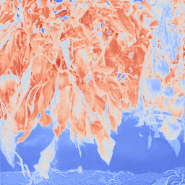
3 주요 알고리즘 및 설계 방법
작물 생장 모니터링: NDVI 산출 평가
RGB image
real NDVI image
fake NDVI image
실제 NDVI와 생성된 NDVI 지수의 차이
 | Min. | Max. | Avg. | STDev.
전체 이미지 | 0.84 | 0.31 | -0.05 | 0.16
좌측 상단 25% | 0.76 | 0.30 | 0.03 | 0.09

Slide 27
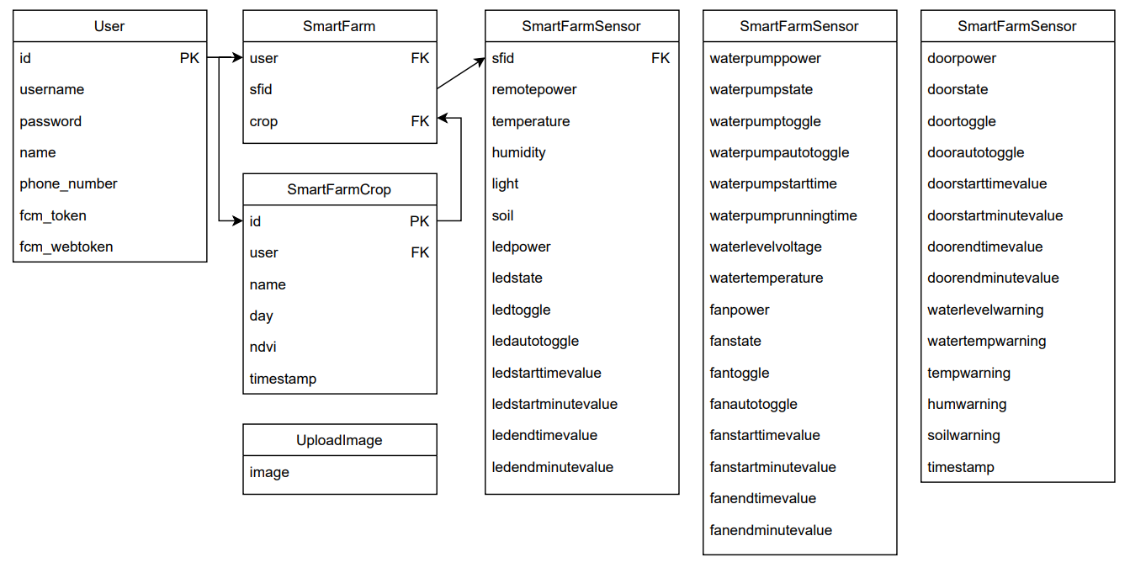
3 주요 알고리즘 및 설계 방법
데이터베이스 설계 및 구조
Entity Relationship Diagram

Slide 28
3 주요 알고리즘 및 설계 방법
Redux: 글로벌 상태 관리
Dispatcher
Actions
Store
Reducer
R
components: View
modules: Actions + Reducer
containers: Dispatcher
View
R
R
React
Components
State
Redux diagram

Slide 29
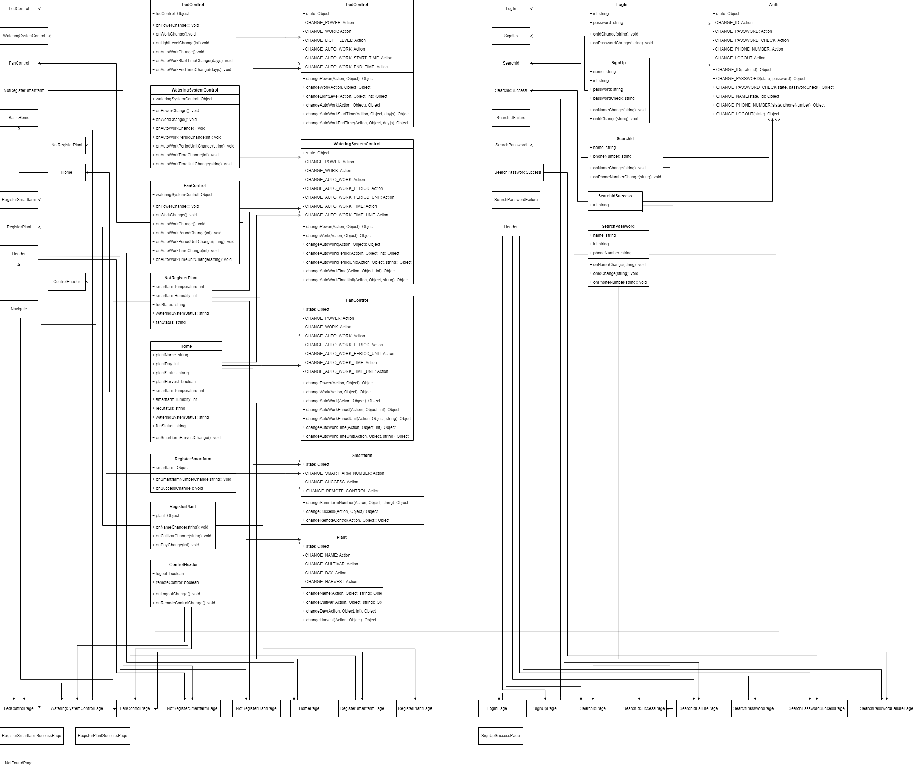
3 주요 알고리즘 및 설계 방법
Redux: 웹 전체 diagram
page
component
container
module

Slide 30
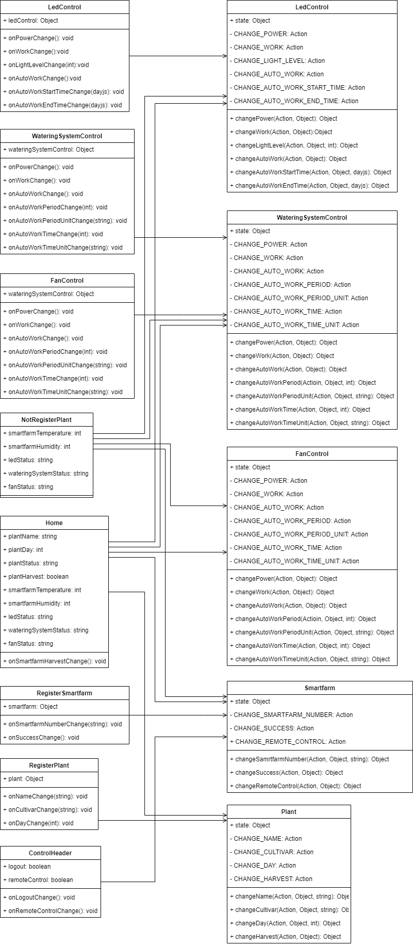
3 주요 알고리즘 및 설계 방법
Redux: 스마트팜 관련 container & module

Slide 31
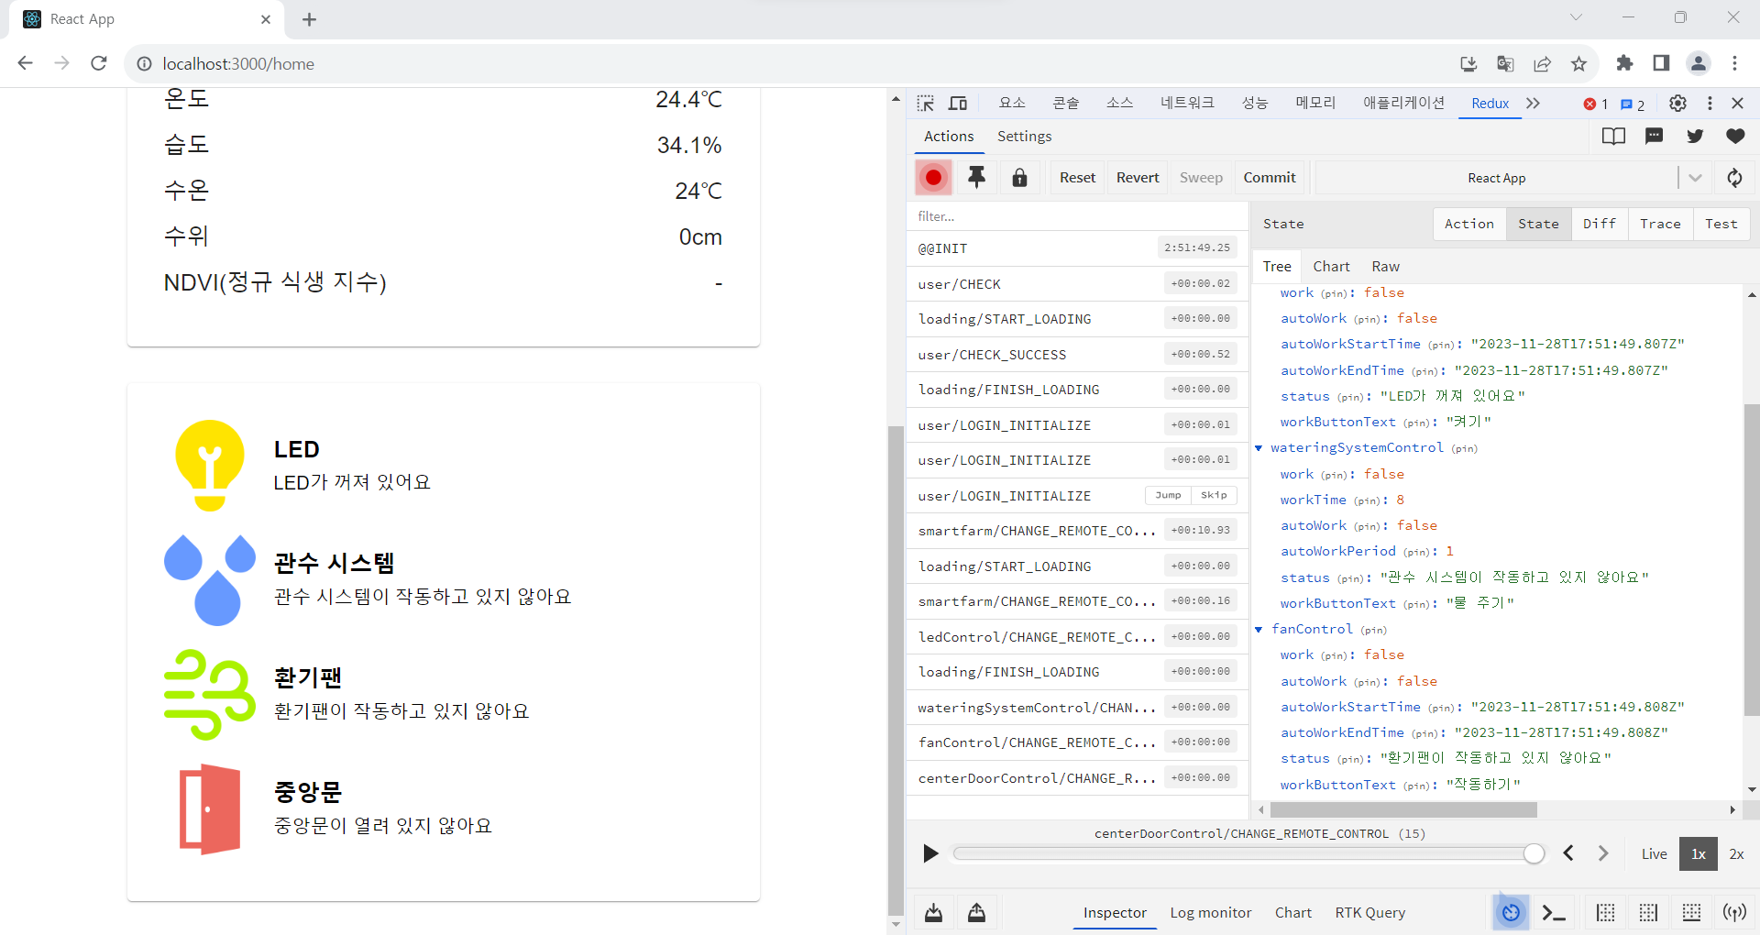
3 주요 알고리즘 및 설계 방법
Redux: 프로젝트에 활용한 결과
Redux를 활용한 글로벌 상태 관리: 홈 화면

Slide 32
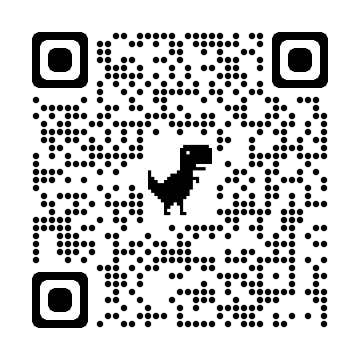
프로젝트 코드 자료
Github 주소

Slide 33
감사합니다

